Slide 1
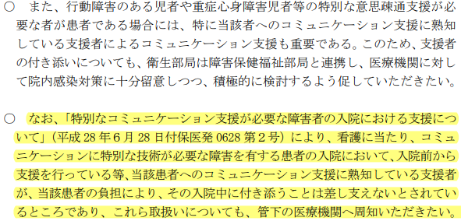
令和３年１月２７日事務連絡 「障害児者に係る医療提供体制の整備について」

Slide 2
令和３年９月１日事務連絡 「特別なコミュニケーション支援が必要な障害児者に対する医療機関における対応について」

Slide 3
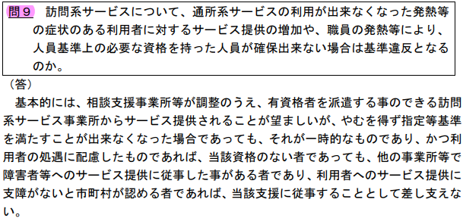
令和２年４月２８日付事務連絡「新型コロナウイルス感染症に係る障害福祉サービス等事業所の人員基準等の臨時的な取扱いについて（第５報）」

Slide 4
